Slide 1
Ryhmäilmiöt, roolit ja viestintää
NYO – YRHO

Slide 2


Millaisia kokemuksia sinulla on ryhmässä olemisesta ja toimimisesta?
Jakaudutaan pareiksi, kerrotaan kokemus toiselle. Lopuksi käydään koonti millaisia kokemuksia tuli esiin.

Slide 3
Mikä on Ryhmä?
Ryhmä on ihmisjoukko, jonka jäsenet ovat tietoisia sekä omasta jäsenyydestään että siitä, keitä muita ryhmään kuuluu
Ryhmä on joukkoa pysyvämpi, sillä jäsenet tietävät erossa ollessaankin kuuluvansa ryhmään
Ryhmän toiminnan käynnistämisessä ja ylläpitämisessä on keskeistä ryhmän jäsenten välinen vuorovaikutus sekä yhteinen tavoite
Ryhmä voi olla lyhytaikainen, pitkäaikainen tai pysyvä

Slide 4

Ryhmän kehitysvaiheet
Tuckmanin mukaan.
Tehtäväkeskeiset ryhmät:
Muotoutumisvaihe
Kuohuntavaihe
Normien muotoutumisvaihe
Tehtävän suorittamisvaihe
Ryhmän toiminnan päättymisen vaihe
Kopio ryhmän kehitysvaiheista

Slide 5
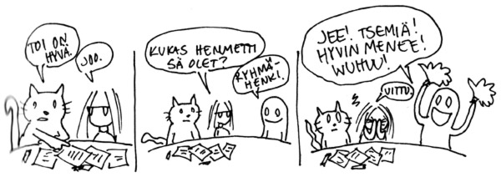
1. Muotoutumisvaihe
Muotoutumisvaiheessa ryhmä orientoituu tehtävään.
Perustehtävä saattaa olla vielä epäselvä.
Suhdetasolla ryhmä etsii käyttäytymisen rajoja ja ryhmän sääntöjä.
Ryhmä on riippuvainen johtajastaan.

Slide 6
Muotoutumisvaihe – kuinka toimin?
Tue ryhmän välistä vuorovaikutusta
Viestitä, että aina saa kysyä ja kommentoida – ja myös olla eri mieltä
Ryhmän ohjaajan tehtävänä on huolehtia ryhmän lämmittelystä, virittämisestä ja ryhmäytymisestä

Slide 7
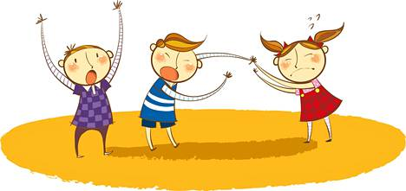
2. Kuohuntavaihe
Kuohuntavaiheessa uskalletaan jo esittää omia, eriäviäkin mielipiteitä.
Ryhmän tehtävää ja johtajaa vastustetaan, ja konflikteja esiintyy.
Jäsenet testaavat omaa rooliaan ryhmässä.

Slide 8
Kuohuntavaihe – kuinka toimin?
Ohjaajan ei tule häkeltyä ”kuohumisesta”
Ohjaajan kannattaa tarttua haasteisiin ja nostaa ristiriidat tarvittaessa esiin
On tärkeää kohdella ryhmän jäseniä tasavertaisesti
Joskus sääntöjä on tarvetta kerrata
Pohdi, tarvitseeko ns. alaryhmiä sekoittaa

Slide 9
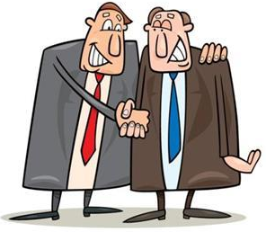
3. Normien muotoutumisvaihe
Normien muotoutumisvaiheessa ryhmän toiminnalle alkaa muodostua normeja.
Tehtävätasolla ryhmän jäsenten yhteistyö ja avoimuus yleensä lisääntyvät.
Suhdetasolla ryhmän koheesio kehittyy ja tunne ryhmään kuulumisesta kasvaa.

Slide 10
Normien muotoutumisvaihe – kuinka toimin?
Ohjaaja on vastuussa, että ryhmä toteuttaa asetettua tehtävää
Kun homma toimii, ohjaaja voi jäädä sivummalle seuraamaan tilannetta

Slide 11
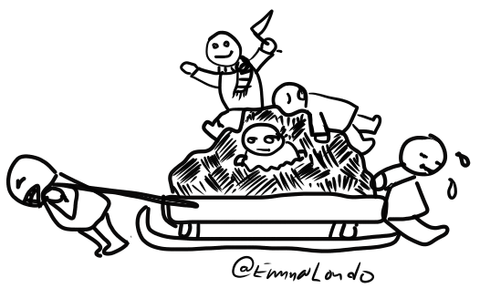
4. Tehtävän suorittamisvaihe
Tehtävän suorittamisvaiheessa energia suunnataan työskentelyyn.
Toisia pyritään tukemaan tehtävän suorittamisessa, ja rooleista tulee joustavampia.
Ryhmän jäsenten erilaisuus koetaan usein vahvuudeksi.

Slide 12
Tehtävän suorittamisvaihe- kuinka toimin?
Ohjaajan tehtävänä on antaa positiivista palautetta ja pitää motivaatiota yllä
Myös uusien haasteiden etsiminen voi olla tarpeen

Slide 13

5. Ryhmän toiminnan päättymisen vaihe
Ryhmän kehitysvaiheena voidaan pitää myös ryhmän toiminnan päättymistä, varsinkin jos ryhmä on muodostunut suorittamaan jotain tiettyä tehtävää.
Useat työhön liittyvät ryhmät saattavat muodostua juuri tiettyä tehtävää tai projektia varten, jolloin ryhmän elinkaaren ja kehitysvaiheiden merkitys korostuu.

Slide 14
Päättymisen vaihe –miten toimin?
Voidaan pysähtyä muistelemaan yhteisiä hetkiä
Ohjaajan tulee antaa tilaa tunteille ja ajatuksille

Slide 15
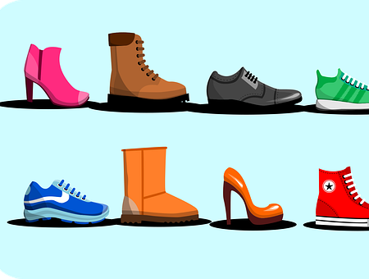
Koko ryhmän tehtävä
- Tehkää tilaa lattialle – pöydät ja tuolit sivuun.
- Ottakaa kengät pois jalasta.
- Asetelkaa kengät tilan keskelle niin, että ne kuvaavat ryhmän eri vaiheita.
- Ensin tutustumisvaihe.
- Sitten kuohuntavaihe
- Sitten normien muotoutumisvaihe.
- Sitten tehtävän suorittamisvaihe.
- Ja toiminnan päättymisen vaihe.

Slide 16
Ryhmien toiminta
Ryhmillä on erilaisia perustehtäviä.
Perustehtävällä tarkoitetaan sitä, miksi ryhmä on alunperin muodostunut ja mitä tavoitteita se pyrkii täyttämään.
Esimerkiksi opiskeluryhmän perustehtävä on oppiminen.
Ryhmän perustehtävä vaikuttaa siihen, millaista vuorovaikutus ryhmän sisällä on.
Perustehtävästä riippumatta ryhmät tasapainoilevat asiatehtävien ja suhdetehtävien välillä.
Asiatehtävät sisältävät mm. perustehtävästä ja työn suorittamisesta huolehtimisen.
Suhdetehtäviin kuuluu mm. tuen antaminen ja koheesiosta huolehtiminen.

Slide 17
Ryhmien toiminta, koheesio
Koheesiolla tarkoitetaan ryhmän kiinteyttä ja sen jäsenten halua pysyä ryhmässä.
Kun jäsenet haluavat kuulua ryhmään, he ovat todennäköisemmin sitoutuneita ryhmän tavoitteeseen.
Koheesio voi joissain tilanteissa olla liian suuri, jolloin voidaan ajautua ryhmäajatteluun.

Slide 18
Ryhmien toiminta
Suhdetehtävistä huolehditaan relationaalisen viestinnän avulla.
Kaikki ryhmän suhdetasoon liittyvä vuorovaikutus on relationaalista viestintää.
Sitä on aina olemassa, vaikka suhdetason asioista ei suoraan puhuttaisikaan.
Relationaalista viestintää on sekin, miten toisiin suhtaudutaan.
Relationaalinen viestintä voi ilmetä positiivisena, esimerkiksi tuen antamisena, tai negatiivisena, kuten väheksynnän osoittamisena.

Slide 19
Konfliktit eli ristiriidat
Ryhmä koostuu erilaisista yksilöistä, joten ryhmätilanteissa joudutaan kohtaamaan erilaisia mielipiteitä, toimintatapoja ja tavoitteita.
Eriävät mielipiteet ja tavoitteet saattavat synnyttää konflikteja. Konfliktilla tarkoitetaan verbaalisesti tai nonverbaalisesti ilmaistua ristiriitaa vähintään kahden ryhmän jäsenen välillä.
Yleensä konfliktin osapuolilla on erilaiset mielipiteet ryhmän tavoitteesta ja sen saavuttamiskeinoista.
Lisäksi toisen osapuolen tavoitteet koetaan usein esteenä omien tavoitteiden saavuttamiselle.

Slide 20
Konfliktit eli erimielisyydet
Erimielisyydet ja konfliktit ovat luonnollisia ja väistämättömiä ilmiöitä aina kun erilaiset ihmiset kokoontuvat yhteen. Konfliktin voi aiheuttaa esimerkiksi:
asiatason erimielisyys
erimielisyys menettelytavoissa (esimerkiksi kuinka ryhmä suorittaa perustehtäväänsä.
erimielisyys ryhmän työnjaosta ja sen tasapuolisuudesta
jäsenten väliset suhteet tai ilmapiiri

Slide 21
Roolit ryhmässä
Roolin käsitettä käytetään monissa eri yhteyksissä.
Ryhmätilanteessa rooli tarkoittaa sellaista ryhmän jäsenen käyttäytymistä tai osallistumistapaa, jota muut häneltä odottavat.
Jokaiselle ryhmän jäsenelle kehittyy ryhmän vuorovaikutuksessa rooli tai rooleja.
Roolit voivat olla vakiintuneita kaavoja yksilön käyttäytymisessä, mutta usein ne kuitenkin vaihtelevat tilanteesta toiseen.
Roolit ovat välttämättömiä, jotta ryhmä voisi toimia hyvin.
Jos yksi jäsen lähtee ryhmästä pois, ryhmän roolirakenne voi muuttua ja tehtävät jakaantua uudelleen.

Slide 22
Roolit…
Ryhmässä voi olla virallisia ja epävirallisia rooleja.
Viralliset roolit ovat ennalta määrättyjä tai niistä voidaan sopia yhdessä, esimerkiksi kokoukselle voidaan valita puheenjohtaja.
Epäviralliset roolit ilmenevät ryhmän jäsenen toistuvana käyttäytymisenä. Ne muodostuvat ja kehittyvät ryhmän vuorovaikutuksessa.
Ryhmän perustehtävä ja jäsenten väliset suhteet vaikuttavat siihen, millaisia rooleja ryhmässä syntyy.

Slide 23
Epäviralliset roolit
Epävirallisia rooleja voidaan ryhmitellä esimerkiksi seuraavasti:
Tehtäväkeskeiset roolit
Suhdekeskeiset roolit
Yksilökeskeiset roolit

Slide 24
Tehtäväkeskeiset roolit
auttavat ryhmää saavuttamaan tavoitettaan.
Tällaisia rooleja ovat esimerkiksi arvioija, joka arvioi kriittisesti ryhmän suoritusta, ja ehdottaja, joka tekee uusia ehdotuksia ja avaa näkökulmia käsiteltävään asiaan

Slide 25
Suhdekeskeiset roolit
ylläpitävät ja kehittävät jäsenten välisiä suhteita ja ilmapiiriä.
Näihin rooleihin kuuluvat esimerkiksi sovittelija, joka konfliktitilanteessa pyrkii kompromisseihin, ja portinvartija, joka pyrkii pitämään viestintäkanavat avoimina ja rohkaisee kaikkia osallistumaan.
Portinvartija voi toimia myös päinvastaisesti eli pantata tietoa.

Slide 26
Yksilökeskeiset roolit
liittyvät yksilön taipumuksiin toimia.
Tällaiset roolit eivät palvele ryhmän perustehtävää vaan yksilön omia tavoitteita.
Yksilökeskeisiin rooleihin kuuluvat esimerkiksi vastarannan kiiski, joka vastustaa kaikkea, ja dominoija, joka pyrkii johtamaan ja manipuloimaan muita.

Slide 27
Vuorovaikutus ryhmässä
Ryhmää ei ole ilman vuorovaikutusta ryhmän jäsenten välillä.
Vuorovaikutus käynnistää ryhmien toiminnan ja myös ylläpitää sitä.
Ryhmän toimintaa voidaankin analysoida tarkastelemalla ryhmän jäsenten vuorovaikutusta.
Ryhmissä saadaan kokemusta niiden toiminnasta ja vuorovaikutuksesta.
Aiemmissa ryhmätilanteissa opitut tiedot ja taidot vaikuttavat seuraaviin ryhmätilanteisiin.
Ryhmäläinen omaksuu usein saman roolin uudessa ryhmässä, mihin on tottunut aiemmin

Slide 28
Verbaalinen eli sanallinen viestintä
Kieli eli sanoista rakentuva merkkijärjestelmä on verbaalisen eli sanallisen viestinnän perusta.
Asiasisältöjä rakennetaan suureksi osaksi kielen avulla, koska usein sillä voidaan ilmaista asioita täsmällisimmin.
Kielellinen käyttäytyminen on yleensä tiedostettua: viestijä on itse selvillä siitä, mitä sanoo.
Verbaalisen viestinnän sisällön taso korostuu erityisesti tehtäväkeskeisissä ryhmissä, joissa käsiteltävät asiat saattavat olla hyvin moniulotteisia.

Slide 29
Verbaalinen viestintä
Jokainen viestijä antaa sanoille ja asioille merkityksiä omien kokemustensa sekä viestintätilanteen perusteella.
Ryhmäviestintätilanteessa kehittyy ryhmän oma, yhteinen kieli.
Samalla sanoille ja asioille syntyy täysin uusia, ryhmälle yhteisiä merkityksiä.
Viestintä on prosessi, jossa rakennetaan ja vastaanotetaan sanomia ja luodaan merkityksiä.

Slide 30
Nonverbaali eli sanaton viestintä
Nonverbaaliseen viestintään kuuluvat vuorovaikutuksen kaikki muut elementit paitsi kieli. Nonverbaalisen viestinnän merkkijärjestelmiä ovat:
kinesiikka eli ilmeet (esim. hymy), katse, eleet (esim. sormien naputus, pään puistelu), liikkeet ja asennot
proksemiikka eli välimatka ja tilankäyttö (esim. istumajärjestys, etäisyydet)
äänen ominaisuudet (esim. painotukset, voimakkuus)
kosketus (esim. kättely, halaaminen)

Slide 31
Nonverbaali viestintä
Nonverbaalisella viestinnällä on monia tehtäviä.
Nonverbaaliset viestit, kuten katsekontakti, säätelevät ryhmän vuorovaikutusta, kuten puheenvuorojen vaihtoja ja palautteen antoa.
Niiden avulla voidaan myös ilmaista tunteita ja osoittaa ryhmässä vallitsevia henkilösuhteita ja statuseroja.
Nonverbaalinen viestintä voi täydentää verbaalista viestintää tai korvata sen joissain tilanteissa kokonaan.

Slide 32
Nonverbaali viestintä
Ryhmätilanteessa on mahdotonta olla viestimättä nonverbaalisesti, vaikka ei olisikaan verbaalisesti aktiivinen.
Myös se, että ei osallistu keskusteluun tai katso ketään silmiin, voi viestiä jotain muille ryhmän jäsenille.
Nonverbaalista viestintää tiedostetaan yleensä huonommin kuin verbaalista viestintää, mutta sitä voidaan käyttää harkitustikin.
Nonverbaalinen viestintä on usein monimerkityksellistä, joten se saatetaan tulkita eri tavoin kuin puhuja on tarkoittanut.
Lisäksi eri kulttuureissa on erilaisia käytäntöjä siitä, millaista nonverbaalista viestintää pidetään sopivana.

Slide 33
Symbolinen lähentyminen
Ryhmäprosessia voidaan tarkastella symbolisen lähentymisen eli symbolisen konvergenssin näkökulmasta (Bormann 1986). Symbolinen lähentyminen tarkoittaa merkitysten jakamista ja yhdentymistä ryhmän sisällä.
Yksilöt liittävät asioihin tiettyjä merkityksiä esimerkiksi aiempien kokemustensa perusteella.
Vuorovaikutuksessa ryhmän jäsenten merkityksen annot voivat lähentyä ja muodostua ryhmälle yhteisiksi. Esimerkiksi ryhmä voi alkaa kertoa omia "sisäpiirivitsejä", joiden merkitys on ryhmälle yhteinen, mutta ryhmän ulkopuolella niitä ei ymmärretä.

Slide 34
Symbolinen lähentyminen
Ryhmä voi keskustelussaan viitata johonkin hetkeen ryhmän yhteisessä historiassa, esimerkiksi onnistuneeseen ongelmanratkaisutilanteeseen.
Tällöin ryhmään syntyy yhteisiä toimintatapoja ja ryhmän koheesio lisääntyy.
Symbolinen lähentyminen vaikuttaa suurelta osin ryhmän kulttuurin muodostumiseen.
Ryhmän kulttuuri tarkoittaa ryhmälle yhteisiä arvoja, asenteita, toimintatapoja ja normeja.

Slide 35
pariTehtävä
Mieti joku tapahtuma tai asia
ja kerro se ilmeillä ja eleillä kaverillesi
Ilman sanoja
-
Kaveri kertoo sitten sanallisesti mitä ele-viestistä ymmärsi.
Osuiko oikeaan??
Ja sitten vaihdatte osia.

Slide 36
Lähteet
https://www.matleenalaakso.fi/2016/01/ryhman-ohjaajan-toiminta-koulutusryhman.html

